Slide 1
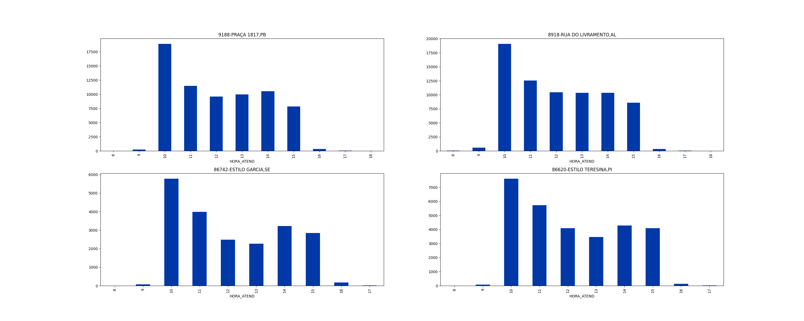
Quantidade de atendimentos por hora (período: 01/01/2022 à 30/11/2023)

Slide 2
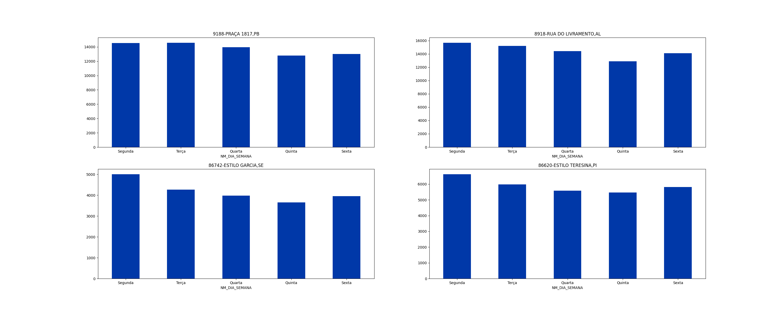
Quantidade de atendimentos por dia da semana (período: 01/01/2022 à 30/11/2023)

Slide 3
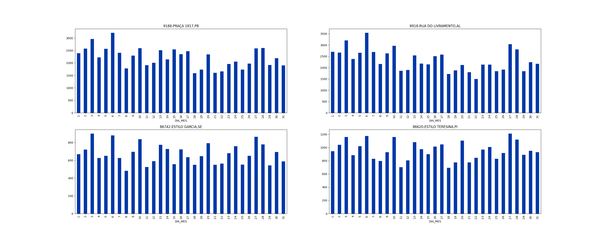
Quantidade de atendimentos por dia do mês (período: 01/01/2022 à 30/11/2023)

Slide 4
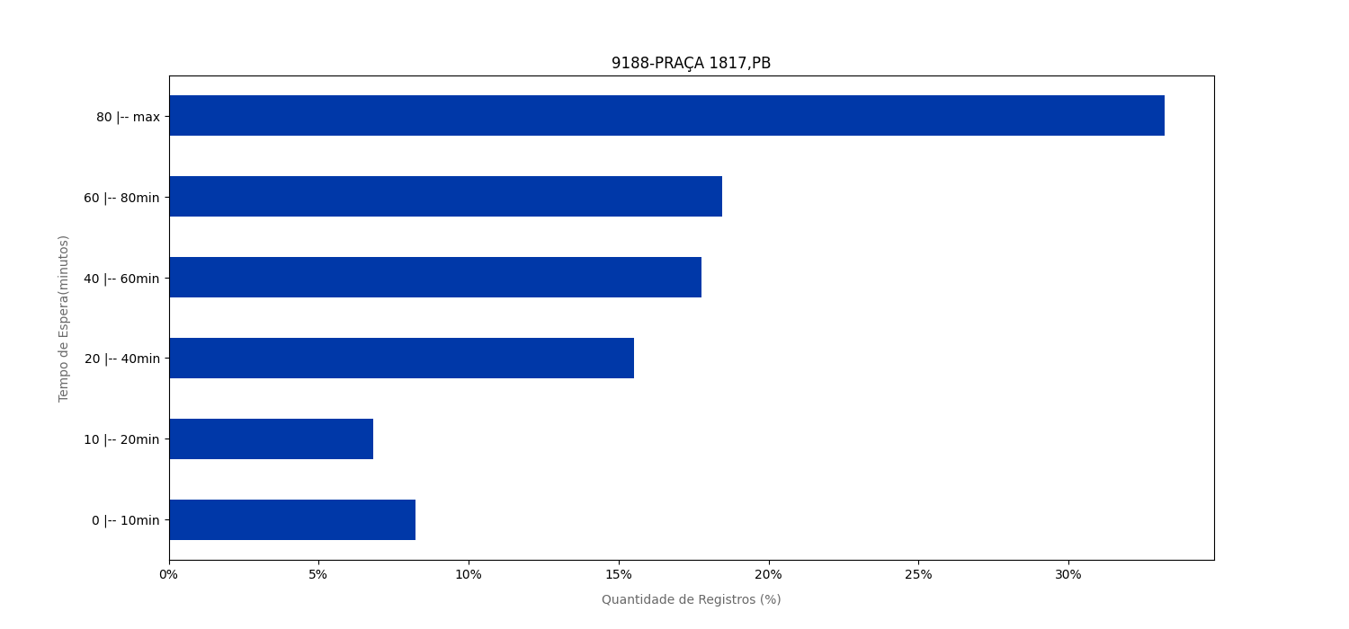
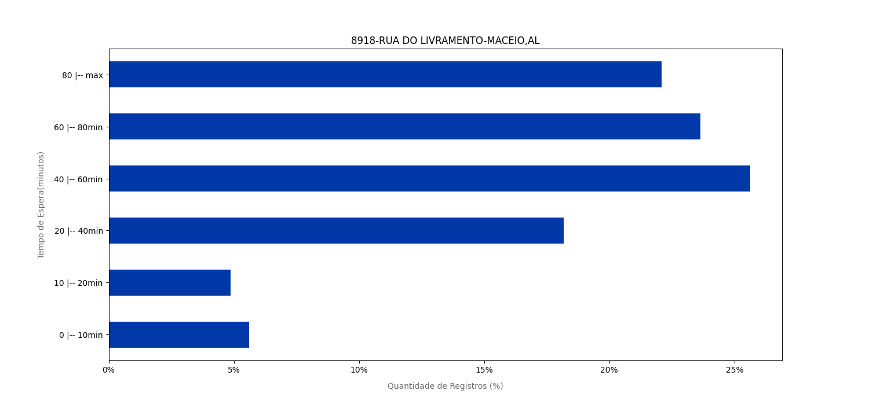
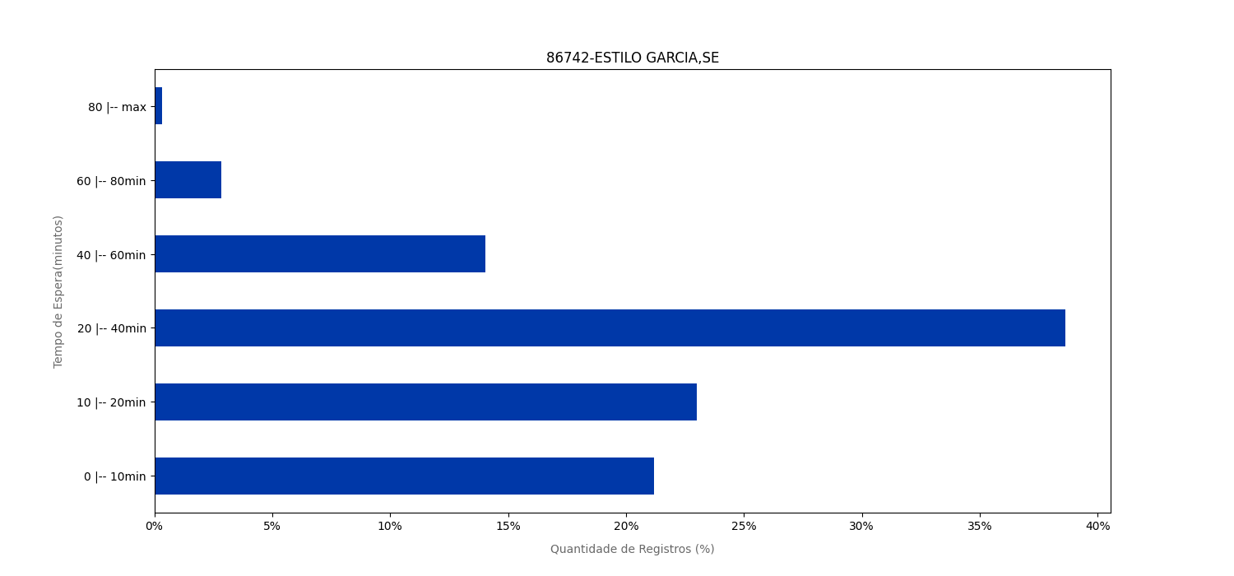
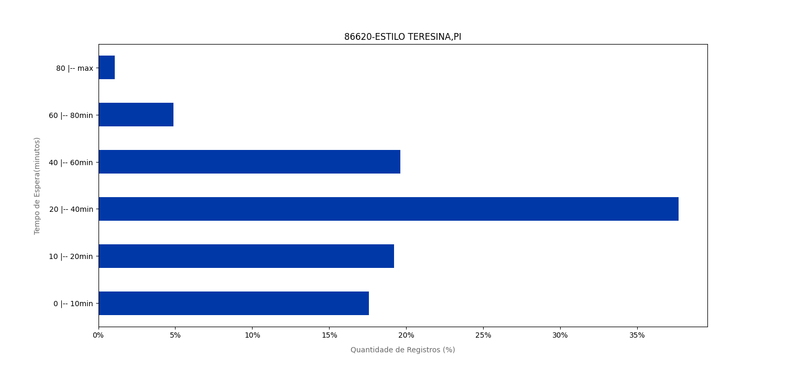
Tempo de espera de senhas abandonadas no espaço Negocial (período: 01/01/2022 à 30/11/2023)

Slide 5
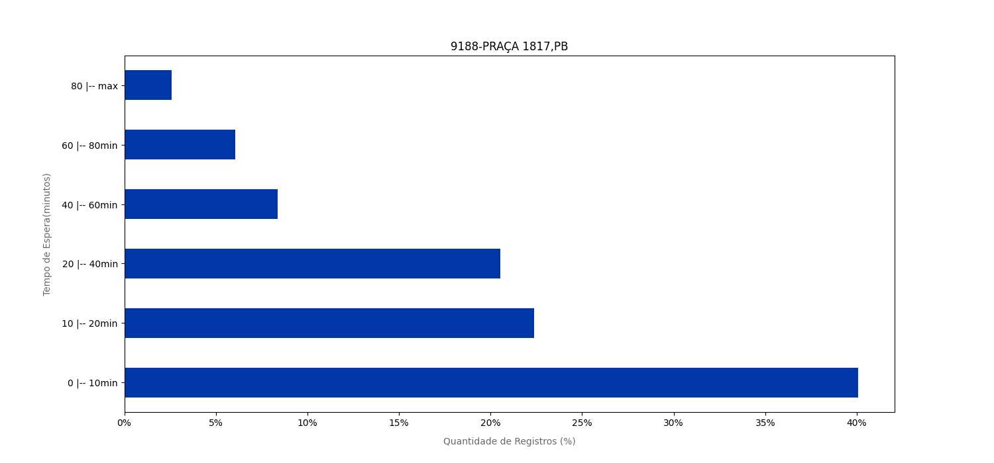
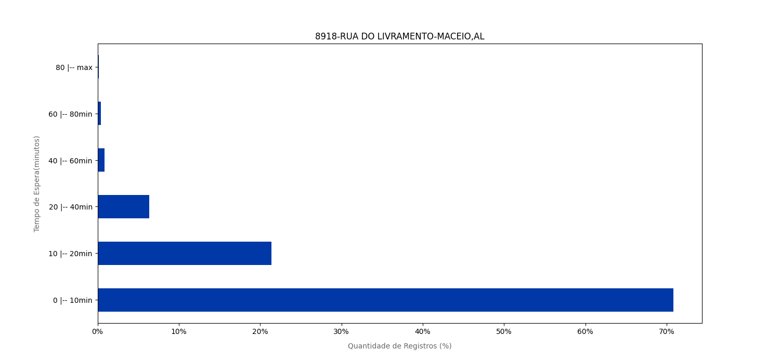
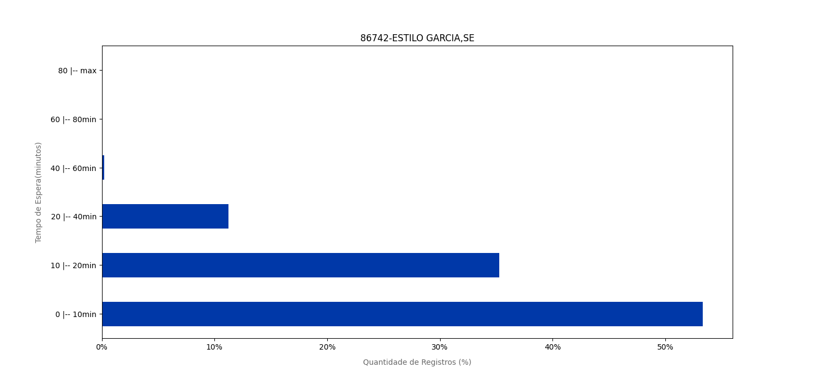
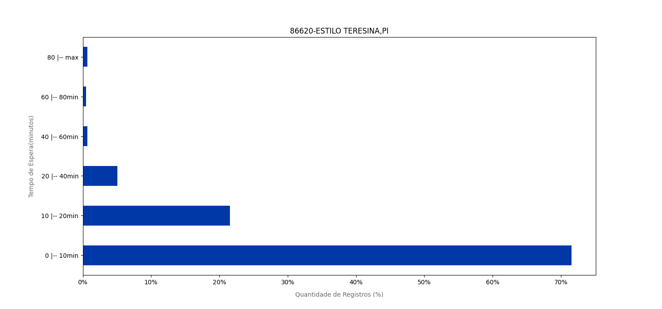
Tempo de espera de senhas abandonadas no espaço Caixa (período: 01/01/2022 à 30/11/2023)

Slide 6
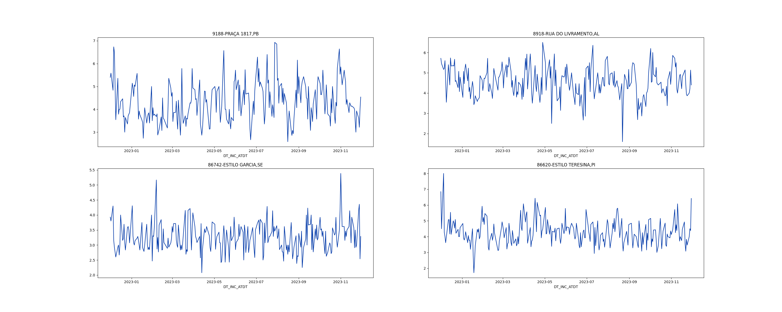
Média da quantidade de atendimentos por funcionários (período: 01/01/2023 à 30/11/2023)

Slide 7
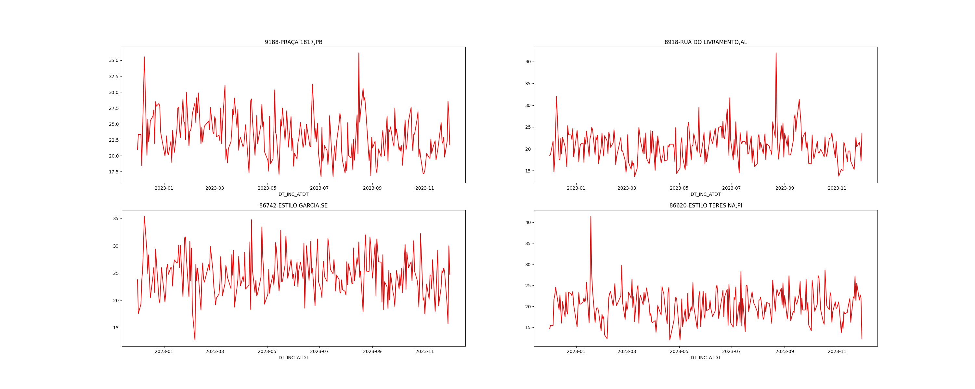
Média do tempo de atendimentos por funcionários (período: 01/01/2023 à 30/11/2023)

